Slide 1
Co nás dnes čeká:
ohlédnutí za minulým seminářem
produktivita
prokrastinace
digitální detox
odpočinek
sdílení tipů a zdrojů
závěr, reflexe (dozvěděl jsem se nějaké odpovědi/inspiraci - cokoli o co jsem na začátku stál?)

Slide 2
Ohlédnutí za minulým seminářem
Máte z minulého semináře nějakou otázku nebo postřeh?
Vyzkoušeli jste nějaký nový prvek ve svém plánování/budování návyků, o kterém jsme se bavili? Pokud ano, co vám k tomu pomohlo?
Narazili jste na nějakou překážku nebo komplikaci při tvoření plánu?

Slide 3
Ohlédnutí za minulým seminářem
Vaše otázky:
Jak na časový odhad?
Jak začít a udržet se u aktivity?
Jak se motivovat a udělat plánování udržitelné?
Efektivita ve využívání času?
Jak se pravidelně učit?
Jak se nenechat zahltit povinnostmi?
Jak si čas rozvrhnout - metody?
Proces plánování - co změnit?
Jak se dostat z úzkosti, když se potřebuji učit?
Jak se učit, aby zbyl čas na odpočinek?
Podívejte se na své poznámky z úvodu minulého semináře:
Jaká otázka je za vás zodpovězená. Kde jste udělali posun v tom, co jste chtěli vědět.
Jakou otázku máte další, co byste se dál potřebovali dozvědět? V jaké oblasti se rozvíjet?
Jaké otázky vás napadají v souvislosti s dnešními tématy?

Slide 4
Produktivita
❌ Dělat velké množství věcí a zaplnit diář, pracovat stále více a déle.
✅ S minimem úsilí dosáhnout co nejlepších výsledků, využít čas efektivně.
energie
pozornost
čas
multitasking?

Slide 5
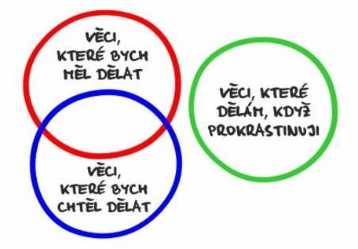
Prokrastinace
chronická tendence odkládat úkoly na později
složitější úkoly
úkoly se vzdáleným termínem
věnování se jiným činnostem
nenaléhavé -> naléhavé
počáteční krátkodobý zisk z odložení úkolu
dlouhodobě vyšší míra stresu

Slide 6
Prokrastinace
Zdravý odpočinek
obvykle neplánovaná
CÍL
  únik před diskomfortem
  krátkodobá úleva
  odklad povinností
DŮSLEDKY
  vyšší stres a pocit přetížení
  nižší kvalita práce,
  ztráta příležitostí,
  pocity nespokojenosti, případně úzkost, deprese a pocit neschopnosti
obvykle plánovaný
CÍL
  obnova energie a produktivity
  snížení stresu a lepší pohoda
  růst a rozvoj
DŮSLEDKY
  obnova energie a zvýšení produktivity
  lepší schopnost soustředění a kreativita,
  snížení stresu a prevence syndromu vyhoření,
  zlepšení psychické pohody a vztahů,
  podpora zdraví

Slide 7
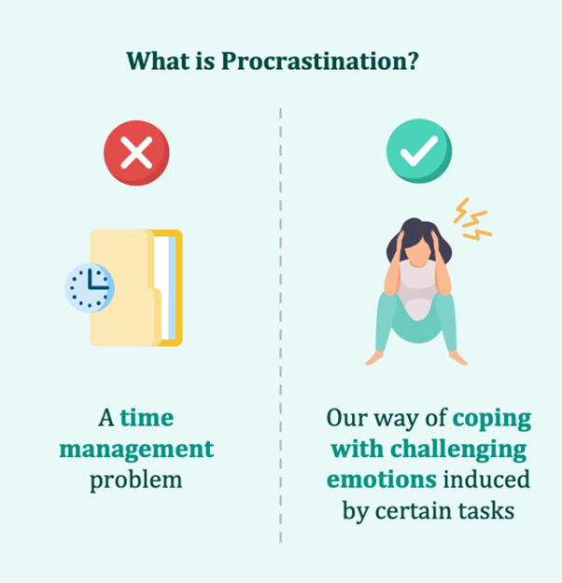

Slide 8
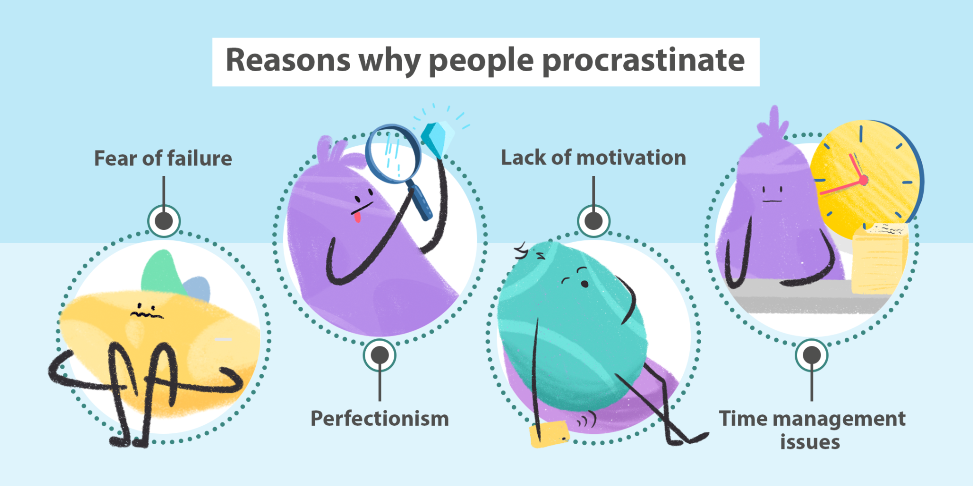
Prokrastinace - příčiny
Emoční faktory
  Strach z neúspěchu
  Nedostatek důvěry ve vlastní schopnosti
  Perfekcionismus
  Stres, úzkost, deprese
Kognitivní faktory
  Zlozvyky (návyky, rutiny)
  Nedostatek motivace, nudná nebo nepříjemná aktivita
  Nedostatek sebedisciplíny, mezery v dovednosti plánovat
Externí faktory
  Přetížení množstvím informací
  Nejistota a nejasnost
  Vliv okolí, rozptylující vlivy

Slide 9

Sebereflexe
Vyberte si aktuální úkol, který odkládáte (například seminární práce, diplomová práce, průběžné učení na zkoušku).
Jaký úkol odkládáš?
Jaké pocity prožíváš, když si vybavíš, že bys měl/a úkol dělat?
Co tě vede k odložení tohoto úkolu?
Jak se v tu chvíli cítíš?
Jaký má odkládání úkolu dopad na tvou produktivitu a duševní pohodu?
Zkus si vypsat emoce, které prožíváš.

Slide 10
Práce s emocemi
Prokrastinace - jak ji překonat
Zvládání emocí (identifikace, regulace)
  Uvědomte si, jaké pocity vyvolávají úkoly, které odkládáte. Zkuste použít relaxační techniky nebo jakoukoliv aktivitu, která vám pomůže snížit úzkost a stres (může být i forma odpočinku).
Ochrana před negativními emocemi, vytvoření si podpůrného prostředí
  Zajistěte si prostředí, které minimalizuje rozptýlení a podporuje soustředění. Obzvlášť v náročných obdobích se nebojte vyhledat podporu osob, které jsou vám oporou.
Sebeodměňování
  Po splnění úkolu si dopřejte malé odměny, které vám pomohou asociovat úkoly s pozitivními pocity.
Osvojení dovedností, případně dohledání informací, získání podpory, rady
  Investujte čas do zlepšení dovedností potřebných k úkolu, což může zvýšit vaši víru v úspěch.
Sebereflexe, analyzování vlastních vzorců chování
  Sledujte, kdy a proč prokrastinujete. Uvědomění si těchto vzorců vám může pomoci lépe pochopit, jak se s nimi vypořádat.

Slide 11
Práce s dovednostmi
Prokrastinace - jak ji překonat
Zvyšování vlastní efektivity v plnění úkolů
  Učte se stanovovat si realistické cíle. Rozdělte větší úkoly na menší, zvládnutelné části, které můžete snadno splnit. To zvyšuje vaši důvěru v to, že úkol zvládnete.
Změna časového vnímání, vytvoření si časového plánu
  Používejte techniky, které kombinují práci s krátkými přestávkami. Zkoušejte a experimentujte - snažte se využívat jakýkoliv způsob, díky kterému bude úkol méně zastrašující.
Stanovení termínů, jasných a konkrétních cílů
  Zkuste si určit si pevné termíny pro dokončení úkolů, i když nejsou formálně stanovené. Tím snížíte tendenci k odkládání, z nenaléhavého cíle vytvoříte naléhavý.
Vytvoření rituálů, návyků a zlepšení odhodlání, zmírnění impulzivity
  Zaveďte si rituály před zahájením práce, které vám pomohou soustředit se a připravit se na úkol.
Vyhýbání se rozptýlením:
  Zablokujte webové stránky nebo aplikace, které vás rozptylují, a určete si čas, kdy se budete věnovat práci bez vyrušení.

Slide 12
Techniky ke zvýšení produktivity - 1. část
Pravidlo 2 minut
  úkoly zvládnutelné do 2 minut udělejte hned a nikam je neplánujte
Cesta
  projít si všechny úkoly, udělat si seznam, předejít rozhodovací paralýze
Snězte tu žábu/První z rána
  začněte den jedním úkolem, do kterého se vám opravdu nechce -> motivace
  na první místo si dát to nejdůležitější a nejpodstatnější, protože když s tím pohnete, tak ve světle toho už ty ostatní úkoly nejsou tak nepříjemný
Princip rychlých vítězství (Quick Winns)
  v momentě, kdy se díváme na svůj to do list, mám za úkol relativně jednoduchý úkol, jehož dokončení nebude stát tolik času
Efektivní sprint
  mám před sebou náročný úkol a místo toho, abych se snažila udělat jeho smysluplnou část, nastavím si časový úsek, během kterého se budu snažit intenzivně věnovat úkolu. V momentě, kdy úsek skončí, ihned toho nechávám.
Zakázané zóny
  Blok v kalendáři, kdy nesmíme být výkonní. Čas, v rámci kterého nesmím dělat nic, co je užitečné ve smyslu výkonu (tedy nic co mám za úkol).
  Tento čas naopak můžu věnovat sobě (regeneraci, relaxaci).

Slide 13
Techniky ke zvýšení produktivity - 2. část
Pomodoro
  25 minut práce + 5 minut pauza (opakovat 4x) - funguje u úkolů “bez konce”
Time boxing
  plánovat do diáře i nenaléhavé důležité úkoly (dlouhodobé cíle) a odpočinek
Seskupování podobných úkolů
  plánování, komunikace (maily, telefonáty), studium, úklid
Vlastní rytmus
  využívat časů, kdy se dobře soustředíte, dělat přestávky (cca 20 min po 90-120 minutách práce)
  využívat časových prostojů (v čekárně u lékaře, v MHD, na zastávce…)
Mozková popelnice
  mějte po ruce papír/sešit, kam si zapíšete všechny myšlenky a nápady, které vás během práce na úkolu rozptylují, vraťte se k nim po skončení práce a rozřiďte je

Slide 14
Aplikace
Study Bunny
Forest
Brain Focus
Pomofocus
časovač
Goblin Tools

Slide 15
Digitální technologie a dopamin
aktivizátor (úsilí, odměna)
měl by ukazovat, co je důležité
výrazný vliv na naši náladu
sociální sítě = neustálá odměna (snadno dostupný dopamin)
  ztráta schopnosti dělat důležité věci, vynakládat úsilí

Slide 16
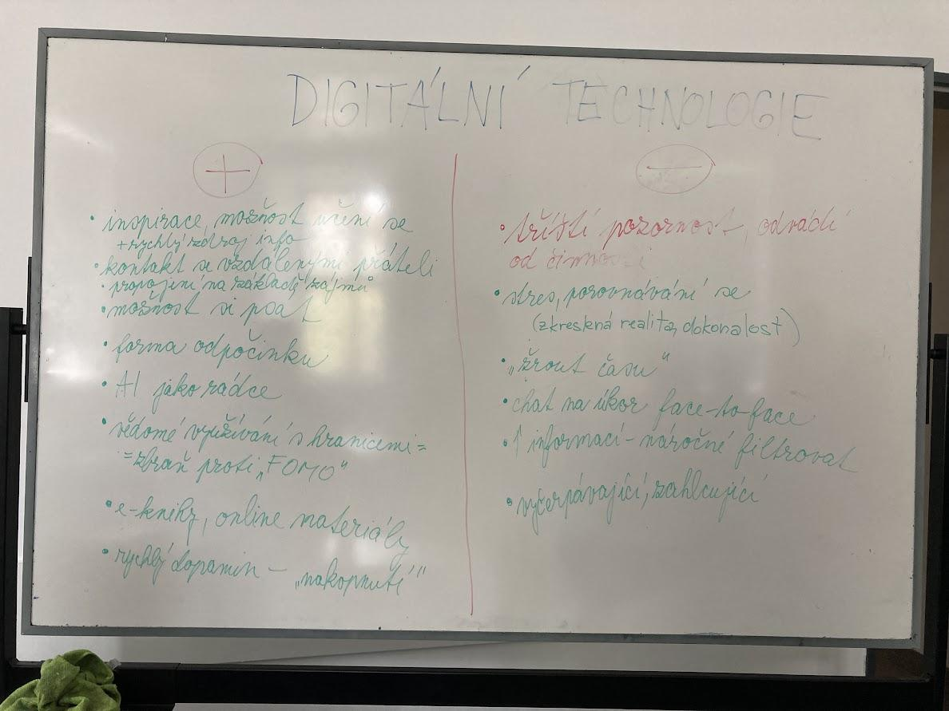

Slide 17

Digitální detox
Jaké jsou výhody a nevýhody digitálních technologií?

Slide 18

K čemu může vede nadměrné vystavování se digitálním technologiím?
Problémy s vlastním obrazem
Nízké sebevědomí
Problémy se spánkem
Deprese
Úzkost
Přibývání na váze
Nezdravé stravování
Nedostatek cvičení
Nedostatek time managementu
Problémy v pracovní oblasti

Slide 19
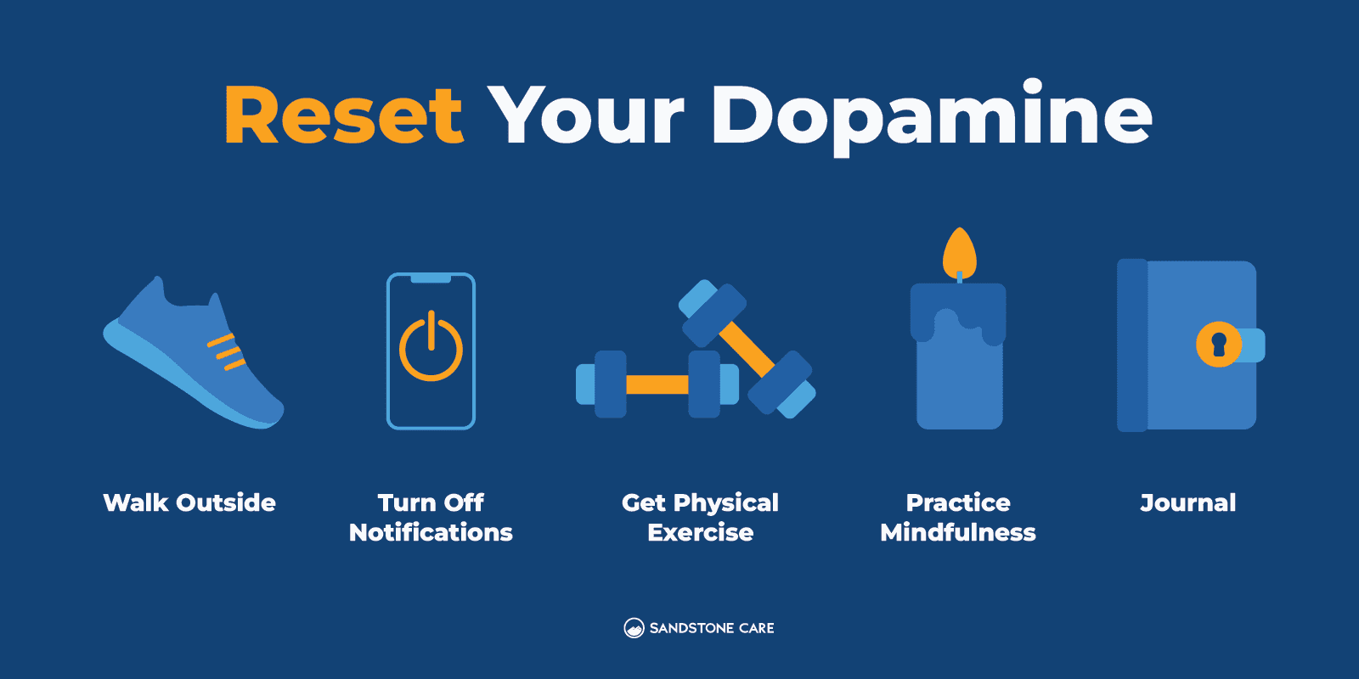
Aktivita
Vybavte si situaci, kdy jste se dobře soustředili, dobře se vám pracovalo? Co k tomu přispělo?
Pokud si takovou situaci teď nevybavíte, jak si můžete podmínky nastavit?

Slide 20
Výhody digitálního detoxu
Pocit zklidnění a větší spokojenosti.
  Zlepšení soustředění, zaměření se na přítomnost a snížení hladiny stresu.
  How Dopamine Detoxing Changed My Brain
Lepší produktivita
  eliminace činností, které k ničemu nevedou a marníme jimi čas, zlepšení soustředění
Zlepšení sebeobrazu, sebedůvěru, cítím se obecně lépe
  možnost soustředit se na svůj život namísto neustálého srovnávání se s druhými
Zdravější životní styl
  vyvarování se bolestí očí, hlavy, páteře…
Zlepšení spánku
  umožnění produkce melatoninu, lepší kontrola spánkových cyklů

Slide 21
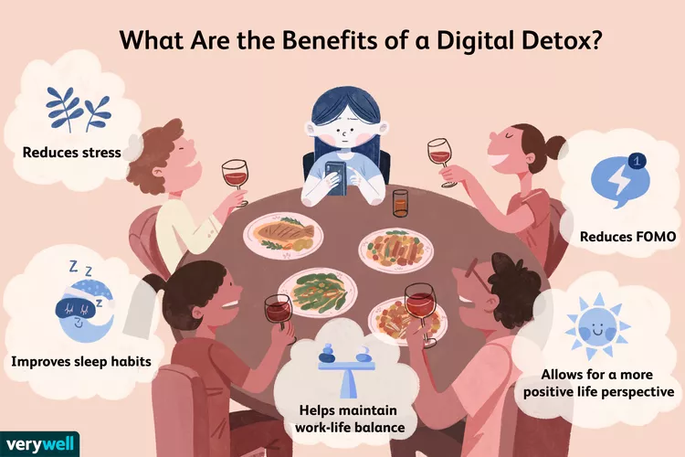
How Dopamine Detoxing Changed My Brain

Slide 22

Jak na digitální detox?
“Zásadní rozdíl mezi knihou a internetem je v tom, že kniha má poslední stránku, kdežto na konec Facebooku nebo Youtube ještě nikdo nedošel.” (Matěj Krejčí, 2019)
Nastavení si jasných pravidel používání telefonu (přestávky, zóny bez mobilu)
  Forest app
Odložit mobil při jídle a ideálně i během rozhovorů
Odpojení se kompletně během večera (spánková hygiena)
Aplikace monitorující činnost a čas strávený na telefonu
Vypnutí všech notifikací
Generální úklid aplikací a sociálních sítí
Přepnutí do černobílého režimu
Zaměřit se na své emoce během používání telefonu
  One sec
Uvolňující cviky pro namáhané svaly
  20-20-20 pravidlo

Slide 23
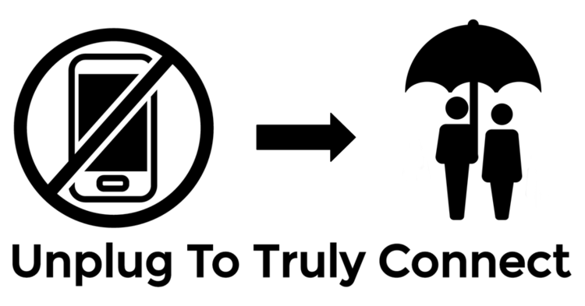
Zásady digitálního detoxu - shrnutí
Vyvarovat se pokušení
Definovat si jasná pravidla a držet se jich
Být pozorný vůči vnitřním spouštěčům

Slide 24
Den má 24 hodin a nikdy nebude mít víc
Co jste zjistili o svém čase během plnění domácího úkolu?

Slide 25
Označte si a spočítejte (možná už jste to udělali :)
Kolik času věnujete odpočinku?
Kolik času věnujete sebepéči?
Kolik času věnujete svým koníčkům?
Kolik času vám zaberou prokrastinační činnosti?
Jsou chvíle, kdy byste mohli se svým časem naložit efektivněji? (propojit činnosti, zavést rutinu…)
Máte rezervu?
Je něco co vás překvapilo?
Odpovídá rozložení času pro jednotlivé činnosti tomu, co jsou vaše priority a na čem vám záleží?
Je něco čemu byste chtěli věnovat méně času?
Je něco čemu byste chtěli věnovat více času?

Slide 26

Odpočinek
fyzický
mentální
senzorický
sociální
spirituální
kreativní
emocionální
společně -> jaké mohou být příčiny přetížení
Opatruj.se

Slide 27
Znovu se podívejte do své analýzy času -> reagujete na přetížení vhodným odpočinkem?

Slide 28
Užitečné odkazy
Plánování
Google Calendar, Google Keep, Google Tasks
Evernote, Trello
To do - různé aplikace (Todoist, Habitica, TickTick, Remember the milk…)
Návyky
Buzer-lístek, Habitbull, Momentum - při otevření nové záložky v Chromu/Safari se zobrazí motivační okno s fotkou, citátem, hlavním cílem dne a to-do listem
Projekt zaměřený na problematiku digidetoxu: https://www.replug.me/blog/
Studenti doporučují
Routinery - plánovač návyků a rutin, Brain focus a Study bunny - plánovače práce a přestávek, Habit rabbit - mapování návyků, Habitica - plánovač úkolů a návyků
Digital well being (android) / Nerušit (apple) - omezení dostupnosti na telefonu pro okolí, mapování používání telefonu, různé režimy upozornění v telefonu…
Notion - tvorba a správa dokumentů a projektů, synchronizace, mnoho možností využití při studiu
Pomofocus - online pomodoro časovač + to-do list
Goblin.Tools - rozplánování velkých úkolů na menší kroky pomocí umělé inteligence

Slide 29
Užitečné odkazy
Omezení přístupu
Forest - vychází z techniky pomodoro, na zvolený čas zamezí přístupu k telefonu, pokud čas dodržíte, vypěstujete si strom, pokud ne, strom uschne
Cold Turkey - omezení přístupu na nastavené weby
Stay Focusd - omezení přístupu na nastavené weby, rozšíření pro Google chrome
Kill News Feed - rozšíření pro Google chrome, zobrazí Facebook bez hlavní stránky s příspěvky ostatních
News feed eradicator - citát místo facebookové/twitterové zdi - můžete dál používat messenger, ale neplýtváte čas scrollováním
AdBlock - blokuje v prohlížeči reklamy

Slide 30
Pojmenujte aspoň dva poznatky / tipy / inspirace, které si z předmětu odnášíte a které pro sebe považujete za užitečné.

Slide 31
Zdroje a doporučená literatura
James, C. (2020). Atomové návyky: Jak si budovat dobré návyky a zbavovat se těch špatných. Jan Melvil Publishing.
Oliver, B. (2022). Čtyři tisíce týdnů: Time management pro smrtelníky. Jan Melvil Publishing
Jarmar, J. K., & Hlaváček, V. (2024). Svět levného dopaminu: průvodce pro přežití v době rychlého uspokojení. Euromedia Group.
Vaše tipy:
https://www.youtube.com/watch?v=7cnxm-OatVs

